Slide 1
教师人事档案管理系统
姓名：
学号：
指导老师：

Slide 2
摘 要
教师人事档案管理系统理工作是一种繁琐的，务求准确迅速的信息检索工作。随着计算机信息技术的飞速发展，人类进入信息时代，社会的竞争越来越激烈，教师人事档案就越显示出其不可或缺性，成为学校一个非常重要的模块。教师人事档案系统主要是用于对所有教师的基本资料进行录入、个人档案信息、奖惩信息信息、档案变动信息、培训学校信息、培训报名信息、课程信息变更等等管理。使用教师人事管理系统便于学校领导更全面的掌握每个教师的基本信息。本系统以eclipse为开发工具，mysql作为后台数据库。主要功能权限包括管理员、教师基本信息管理模块，数据管理模块、框架管理功能模块等。本系统还设置了二中不同的用户类型，实现了二级用户权限管理体制，提高了系统的安全性以及可用行性。

Slide 3
研究背景
以往的教师人事档案管理系统相关信息管理，都是工作人员手工统计。这种方式不但时效性低，而且需要查找和变更的时候很不方便。随着科学的进步，技术的成熟，计算机信息化也日新月异的发展，如今计算机已经进入了人类社会发展的各个领域，并且发挥着十分重要的作用。本系统充分利用网络的便捷，在工作效率上，得到极大地提高，延伸至服务水平也会有好的收获，有了网络，教师人事档案管理系统的各方面的管理更加科学和系统，更加规范和简便。为教师提供教师人事档案管理系统管理平台，方便管理员及时高效的管理所有的信息，给教师提供简单方便快捷的方式，并且数据准确，教师可以足不出户就可以对教师人事档案管理系统相关信息进行管理，统计查询等操作，而且还能节省教师查询信息的等待时间，所以开发教师人事档案管理系统给工作人员带来很大的方便，可以大大的提高系统人教师作效率。

Slide 4
Spring Boot框架
Spring框架是Java平台上的一种开源应用框架，提供具有控制反转特性的容器。尽管Spring框架自身对编程模型没有限制，但其在Java应用中的频繁使用让它备受青睐，以至于后来让它作为EJB（EnterpriseJavaBeans）模型的补充，甚至是替补。Spring框架为开发提供了一系列的解决方案，比如利用控制反转的核心特性，并通过依赖注入实现控制反转来实现管理对象生命周期容器化，利用面向切面编程进行声明式的事务管理，整合多种持久化技术管理数据访问，提供大量优秀的Web框架方便开发等等。Spring框架具有控制反转（IOC）特性，IOC旨在方便项目维护和测试，它提供了一种通过Java的反射机制对Java对象进行统一的配置和管理的方法。Spring框架利用容器管理对象的生命周期，容器可以通过扫描XML文件或类上特定Java注解来配置对象，开发者可以通过依赖查找或依赖注入来获得对象。Spring框架具有面向切面编程（AOP）框架，SpringAOP框架基于代理模式，同时运行时可配置；AOP框架主要针对模块之间的交叉关注点进行模块化。Spring框架的AOP框架仅提供基本的AOP特性，虽无法与AspectJ框架相比，但通过与AspectJ的集成，也可以满足基本需求。Spring框架下的事务管理、远程访问等功能均可以通过使用SpringAOP技术实现。Spring的事务管理框架为Java平台带来了一种抽象机制，使本地和全局事务以及嵌套事务能够与保存点一起工作，并且几乎可以在Java平台的任何环境中工作

Slide 5
管理员主要功能包括：首页、个人中心、教师管理、个人档案管理、奖惩信息管理、档案变动管理、培训学校管理、培训报名管理、课程信息管理、论坛管理、系统管理

Slide 6
教师信息;教师工号、密码、教师姓名、性别、照片、联系电话、邮箱

Slide 7

前台首页

Slide 8
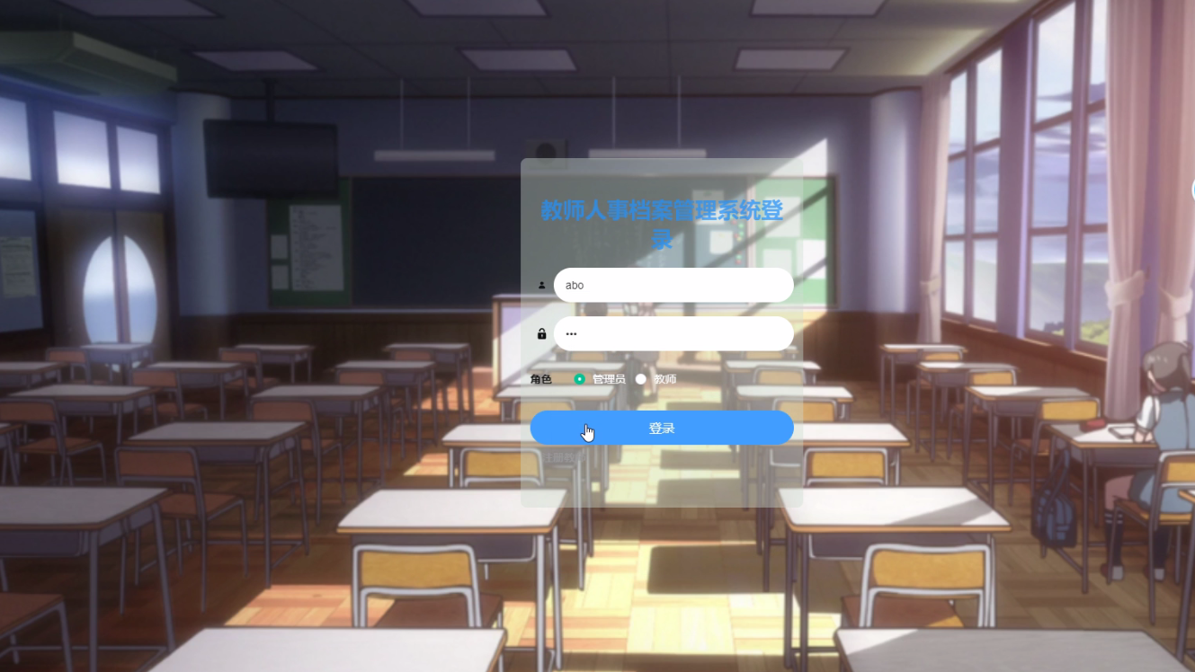
管理员登录

Slide 9
三、总体设计
1、前台设计
前台界面设计清晰方便用户查找教师人事档案管理系统，色彩搭配合理。
2、后台设计
后台设计功能完整，保证管理员管理数据的安全性。主要模块包括：首页、个人中心、教师管理、个人档案管理、奖惩信息管理、档案变动管理、培训信息管理、、培训报名管理、课程信息管理、论坛管理、系统管理等各服务项目实施过程等。

Slide 10
开发环境及工具
1.开发环境：windows操作系统
2.开发工具：myeclipse、mysql，tomact，java、Spring Boot框架

Slide 11
系统测试方法
在对教师人事档案管理系统进行测试的时候在找到问题的情况下必须在第一时间找到解决问题的办法，不要存在侥幸的心理，这样才能让教师人事档案管理系统开发的质量可以过关，并且开发的周期会大大缩短，还有就是在测试时，不要出现重复性的错误，遇到一个错误问题，要将整个教师人事档案管理系统开发所牵扯的该问题都必须一一解决，提高教师人事档案管理系统的安全性、稳定性。 白盒测试与黑盒测试是测试中比较常用的两种方法。 ①结构测试俗称白盒测试：这种测试是在对程序的处理过程与结构都有详尽谅解的前提下，顺从程序内部的逻辑而完成的系统测试，以确定系统中所有的通路都能够遵照设计要求正常工作，不出现任何偏差。 ②功能测试又成黑盒测试：主要是针对程序功能能够按照设计正常实现的一种检测，在程序接口处进行，检测程序手法数据是否正常，与外部信息的交换是否完整。 功能测试，主要是对系统的教师登录进行详细的测试，但是登录不可以是任何人都可以登录成功的，所以对登录进行详细测试。

Slide 12
结论
此时项目已经完成，即使实施的时间不是很长，但是在这个过程中需要准备很长的一段时间去对系统设计开发所实际用到的技术进行学习和巩固。在学习的过程中，我逐渐认识到了我自身存在的一些不足。对于一些控制是必要的应用技能，能够理解，整个过程中仅仅是掌握了常用的性能和控制方法，我觉得还是相对来说挺容易的。从该系统中，系统的分析和设计的调查数据，已经经历了几个月，并且努力了几个月，该系统现在已经完成。很显然，该系统仍有很多不成熟的地方，在系统设计过程中有许多技术缺陷存在。在设计的过程中也涉及到了很多自己无法解决的问题，主要通过找专业的网站和论坛来解决这些问题，对于圆满完成我的毕业设计，他们也贡献了很大一部分力量。
系统的开发环境和配置都是可以自行安装的，系统使用Java开发工具，使用比较成熟的Mysql数据库进行对系统前台及后台的数据交互，根据技术语言结合需求对数据库进行修改维护，可以使得系统运行更具有稳定性和安全性，从而完成实现系统的开发。

